Slide 1
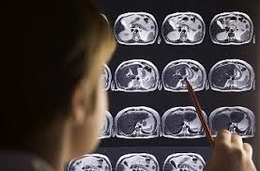
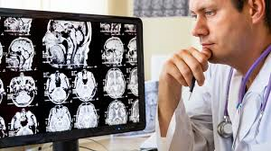
Физические основы МРТ-диагностики

Slide 2
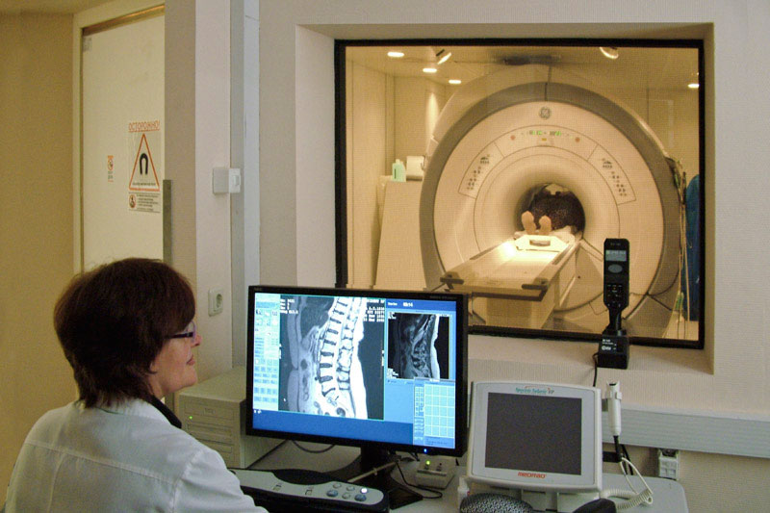
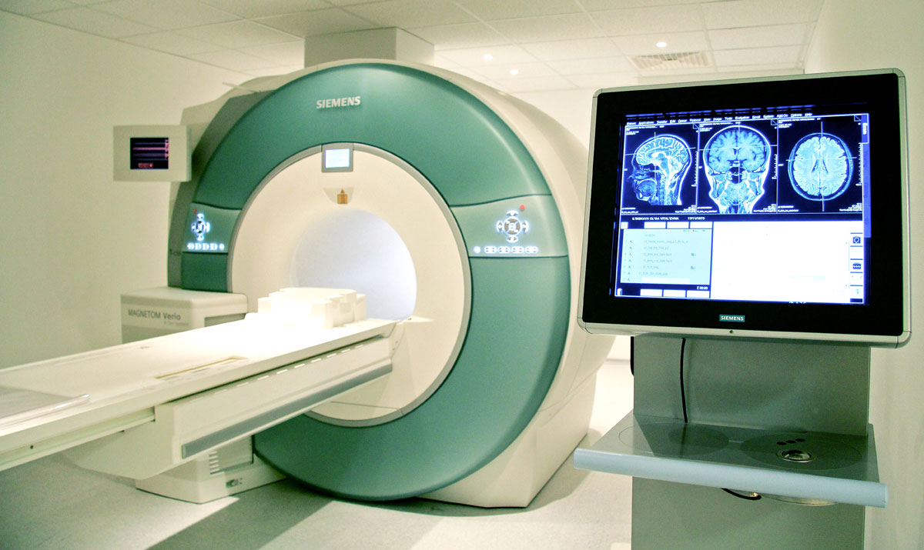
Определение МРТ
Магнитно-резонансная томография (МРТ) — томографический способ исследования внутренних органов и тканей с использованием физического явления ядерного магнитного резонанса. Способ основан на измерении электромагнитного отклика атомных ядер, чаще всего ядер атомов водород, а именно на возбуждении их определённым сочетанием электромагнитных волн в постоянном магнитном поле высокой напряжённости.

Slide 3
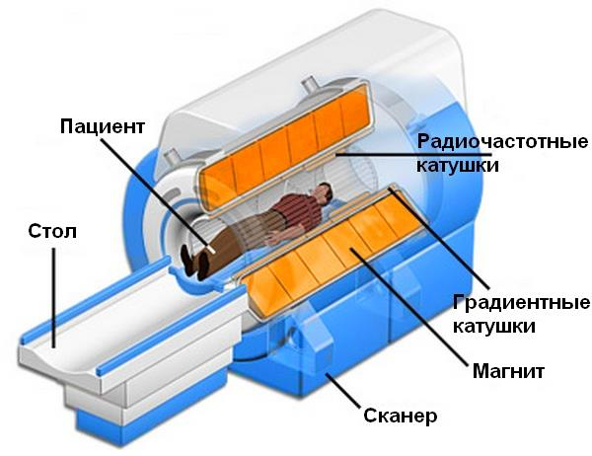
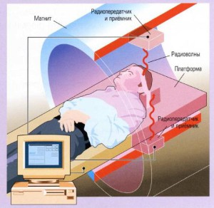
Основные компоненты любого МР-томографа:
- магнит, который создает внешнее постоянное магнитное поле с вектором магнитной индукции В0;
- градиентные катушки, которые создают слабое магнитное поле в трех направлениях в центре магнита, и позволяют выбрать область исследования;
- радиочастотные катушки, которые служат для возбуждения протонов в теле пациента и для регистрации ответа сгенерированного возбуждения.

Slide 4
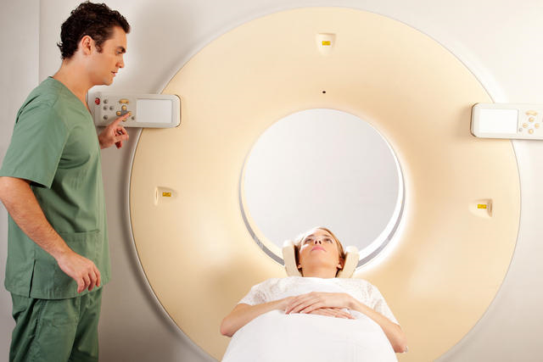
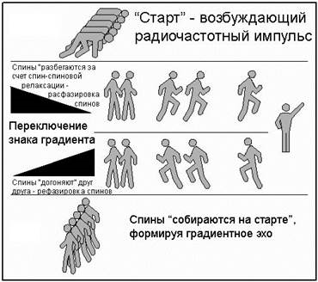
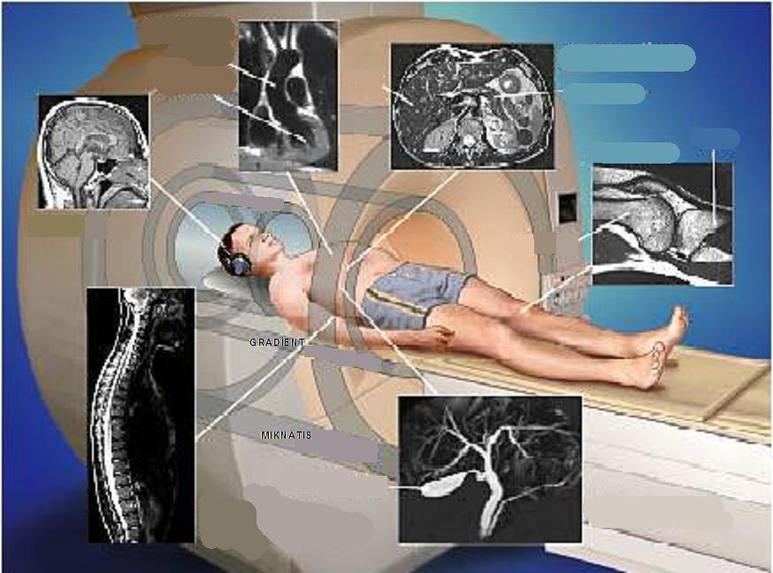
При выполнении МРТ:
- исследуемый объект помещается в сильное магнитное поле;
- подается радиочастотный импульс, после которого происходит изменение внутренней намагниченности с постепенным его возвращением к исходному уровню.
Эти изменения намагниченности многократно считываются для каждой точки исследуемого объекта.

Slide 5
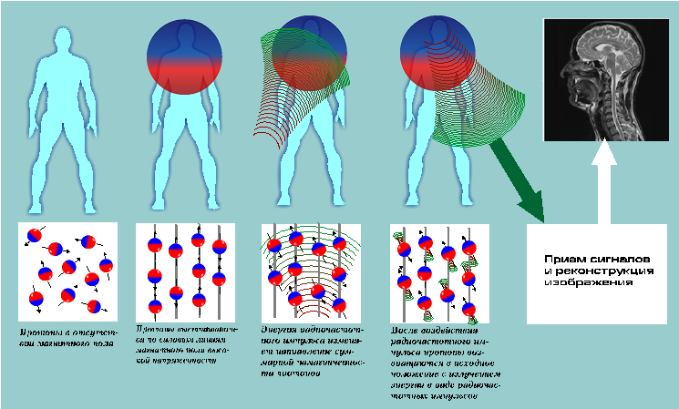
Физические основы
Для проведения МРТ-исследования необходимо поместить объект в мощное, статическое и однородное в магнитное поле, создающее внутри тканей изображаемого объекта макроскопическую ядерную намагниченность.
В МРТ-томографии регистрация сигнала происходит от резонирующих ядер, имеющих как спин, так и магнитный момент.

Slide 6
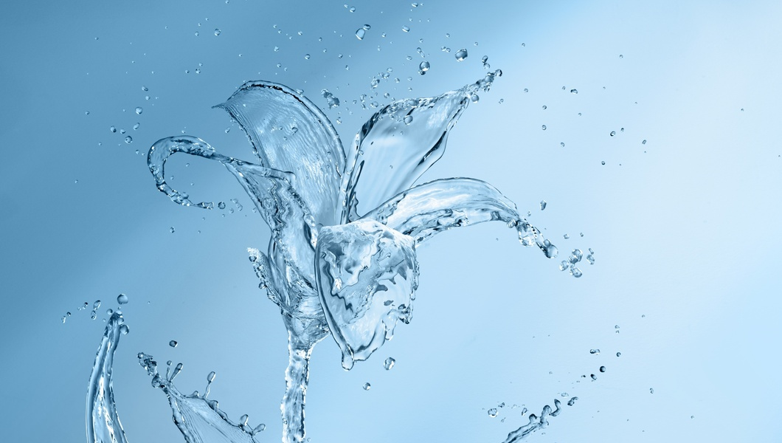
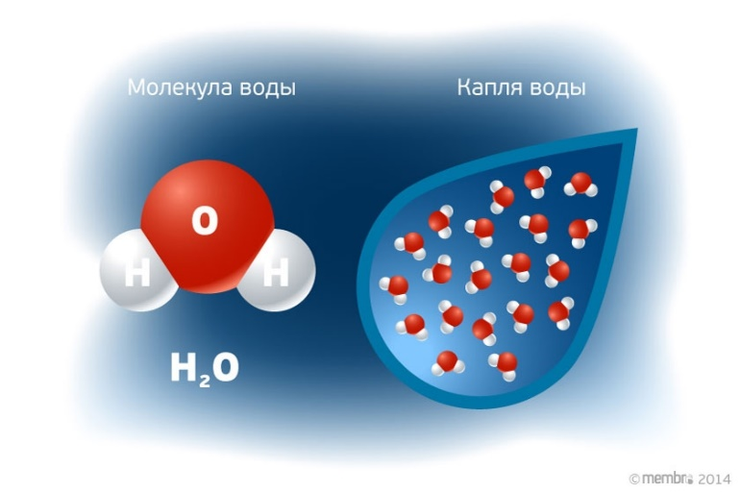
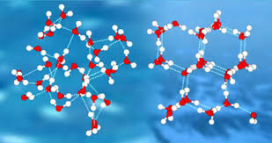
Физические основы МРТ
Чаще всего в МРТ используются протоны водорода вследствие двух причин: высокой чувствительности к МР-сигналу и их высокому естественному содержанию в биологических тканях
Организм человека примерно на 4/5 состоит из воды, около 90% вещества составляет водород - ¹Н

Slide 7
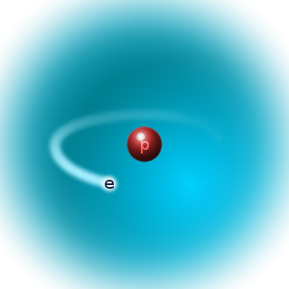
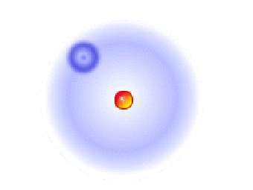
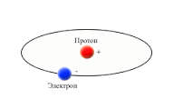
Физические основы МРТ
Атом водорода является простейшей структурой. В центре есть положительно заряженная частица - протон, а на периферии - значительно меньшая по массе: электрон.
Протон водорода имеет два важных свойства: электрический заряд и спин.

Slide 8
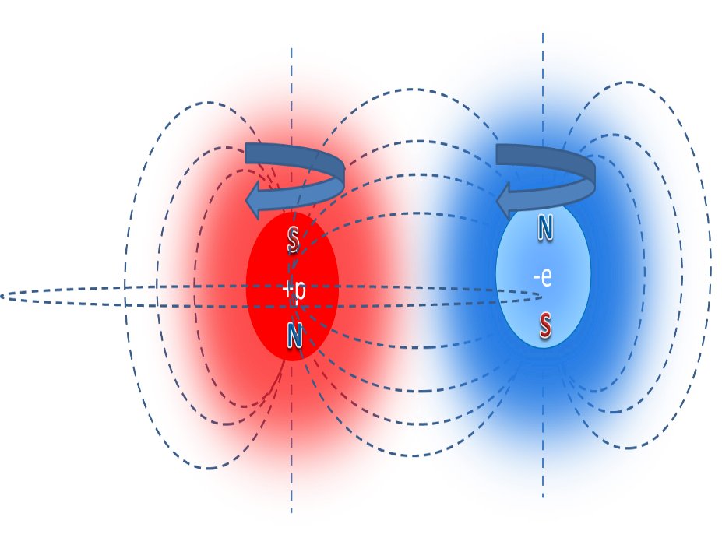
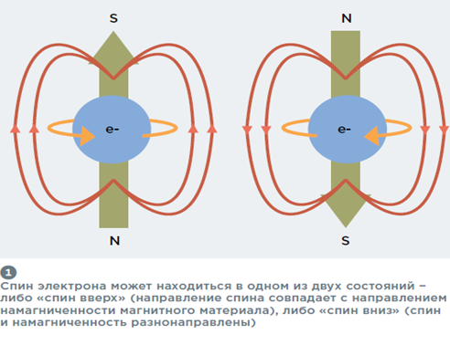
Физические основы МРТ
Ядро водорода (т.е. отдельный протон) имеет два важных свойства: электрический заряд и спин.
Магнитный момент μ пропорционален квантовому числу I , обычно называемому ядерным спином:
μ = γI .

Slide 9
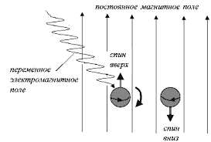
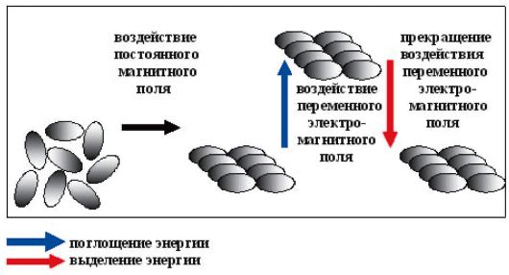
Физические основы МРТ
Также ядро имеет магнитное поле, взаимодействующее с внешним магнитным полем B0 . При помещении протона в поле B0 система может находиться только в двух энергетических состояниях: низкоэнергетическом (магнитный момент направлен параллельно B0 ) и высокоэнергетическом (магнитный момент антипараллелен B0 ).

Slide 10
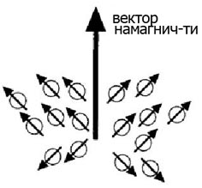
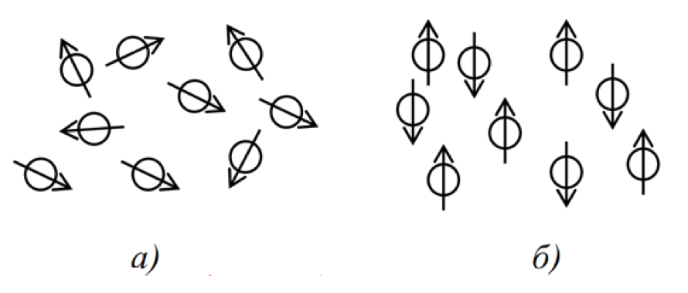
Физические основы МРТ
При отсутствии внешнего поля магнитные моменты ядер ориентированы случайным образом (а). При помещении объекта в постоянное магнитное поле ядра, обладающие спинами и магнитными моментами, начинают вести себя как диполи, выстраиваясь параллельно постоянному магнитному полю(б) и формируя суммарный вектор намагниченности M
Таким образом, суммарный вектор намагниченности есть сумма магнитных моментов атомов:
M= μ + μ + μ + = ∑μi ... 0 1 2 .

Slide 11
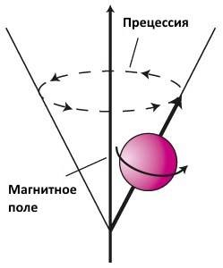
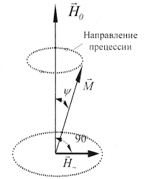
Физические основы МРТ
В перпендикулярной оси прецессии плоскости намагничивание будет отсутствовать, так как поперечные проекции всех моментов хаотично распределены и их суммарный вектор равен нулю. При этом сами диполи не находятся в статическом положении, а постоянно вращаются по конусу вокруг направления поля B0 с частотой, пропорциональной силе магнитного поля и зависящей от магнитных свойств ядра: ω₀= γH₀
Это вращение диполей называют ларморовой прецессией. Уравнение называется уравнением Лармора и описывает частоту, на которой ядро поглощает энергию.

Slide 12
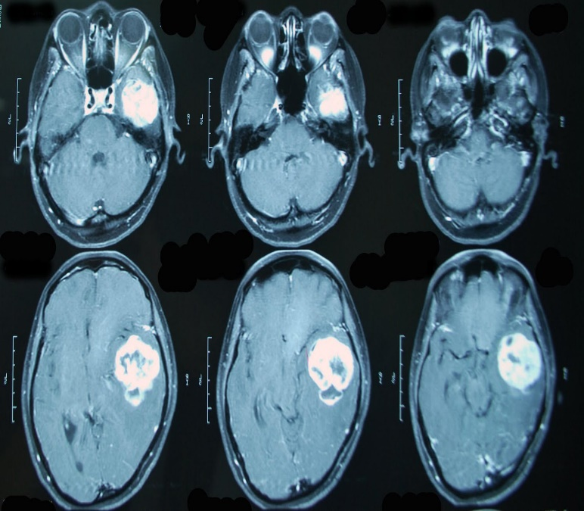
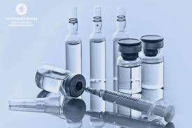
КОНТРАСТНЫЕ ВЕЩЕСТВА
Для лучшего выявления патологических изменений (прежде всего опухолей) сигнал можно усилить путем внутривенного введения парамагнитного контрастного вещества, что будет проявляться усилением МР-сигнала от опухоли, например в зоне нарушения гематоэнцефалического барьера.
Контрастные вещества, используемые в МРТ, изменяют продолжительность Т1- и Т2-релаксации.
Наиболее часто в клинической практике применяют - гадовист, магневист, омнискан.

